Slide 1

ТОВАРОВЕДЕНИЕ НЕПРОДОВОЛЬСТВЕННЫХ ТОВАРОВ
МИНСКИЙ ФИЛИАЛ
УО «Белорусский торгово-экономический университет потребительской кооперации»
Модуль 31. Ассортимент трикотажных изделий
Автор: Машкович Татьяна Васильевна – преподаватель

Slide 2
СОДЕРЖАНИЕ МОДУЛЯ
31.1. Классификация ассортимента трикотажных изделий
31.2. Характеристика ассортимента верхнего трикотажа
31.3. Характеристика ассортимента бельевого трикотажа
31.4. Характеристика ассортимента чулочно-носочных изделий

Slide 3

Задачи модуля
В результате изучения данной темы Вы сможете:
Называть и описывать признаки классификации трикотажных изделий;
Давать характеристику видового ассортимента верхнего трикотажа;
Давать характеристику видового ассортимента бельевого трикотажа;
Давать характеристику видового ассортимента чулочно-носочных изделий

Slide 4


31.1. Классификация ассортимента трикотажных изделий
МИНСКИЙ ФИЛИАЛ
УО «Белорусский торгово-экономический университет потребительской кооперации»
Сыцко, В.Е. Товароведение непродовольственных товаров: / В.Е. Сыцко, М.И. Дрозд. – Минск: Выш.школа, 2005. – стр. 160-162

Slide 5
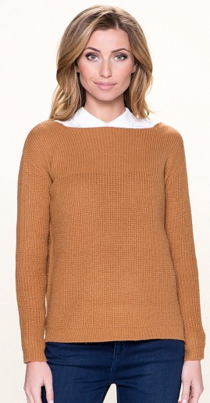
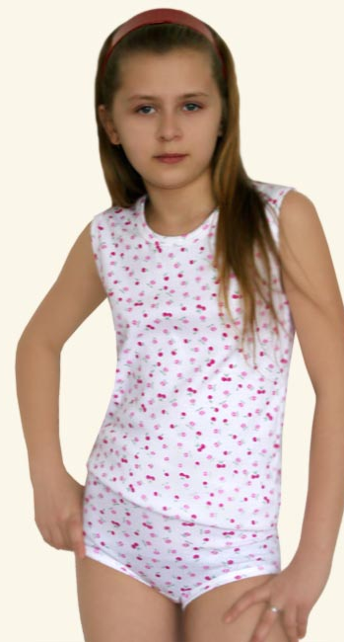
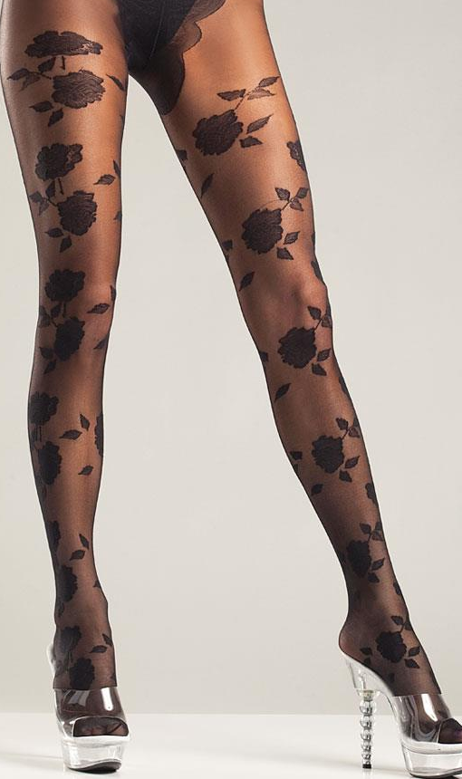
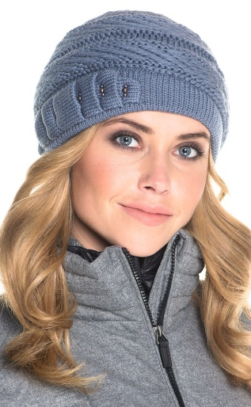
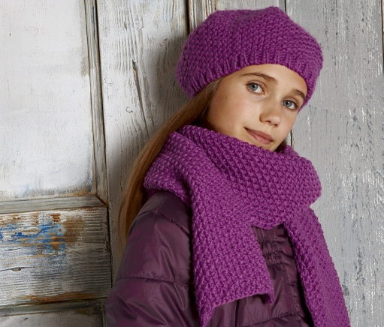
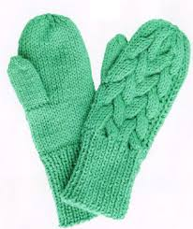
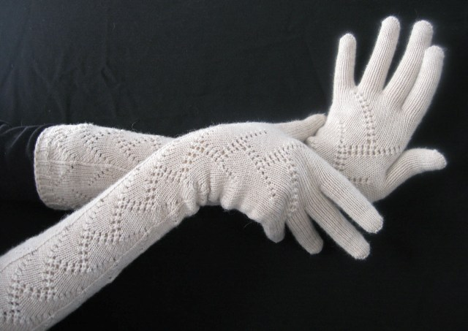
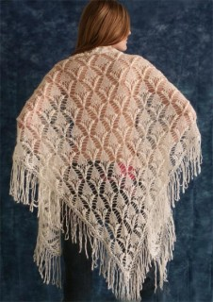
ГРУППЫ по назначению
Верхний трикотаж
Бельевой трикотаж
Чулочно-носочные изделия
Головные уборы
Перчатки и варежки
Платочно-шарфовые изделия

Slide 6
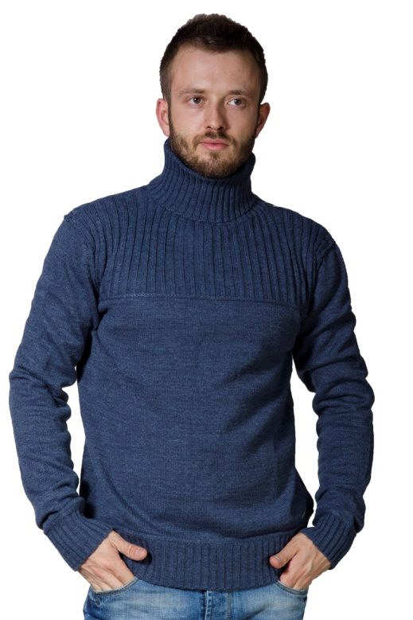
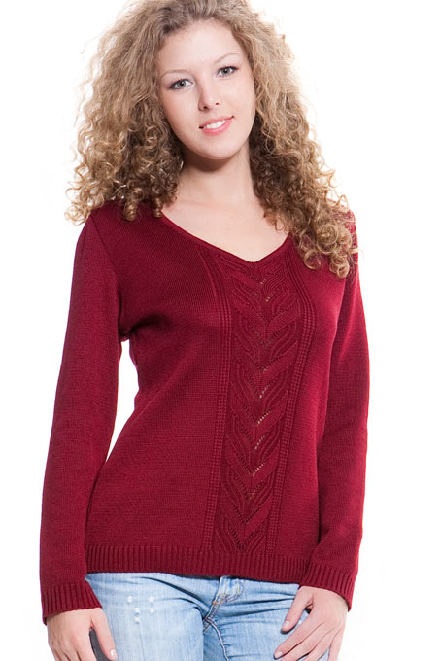
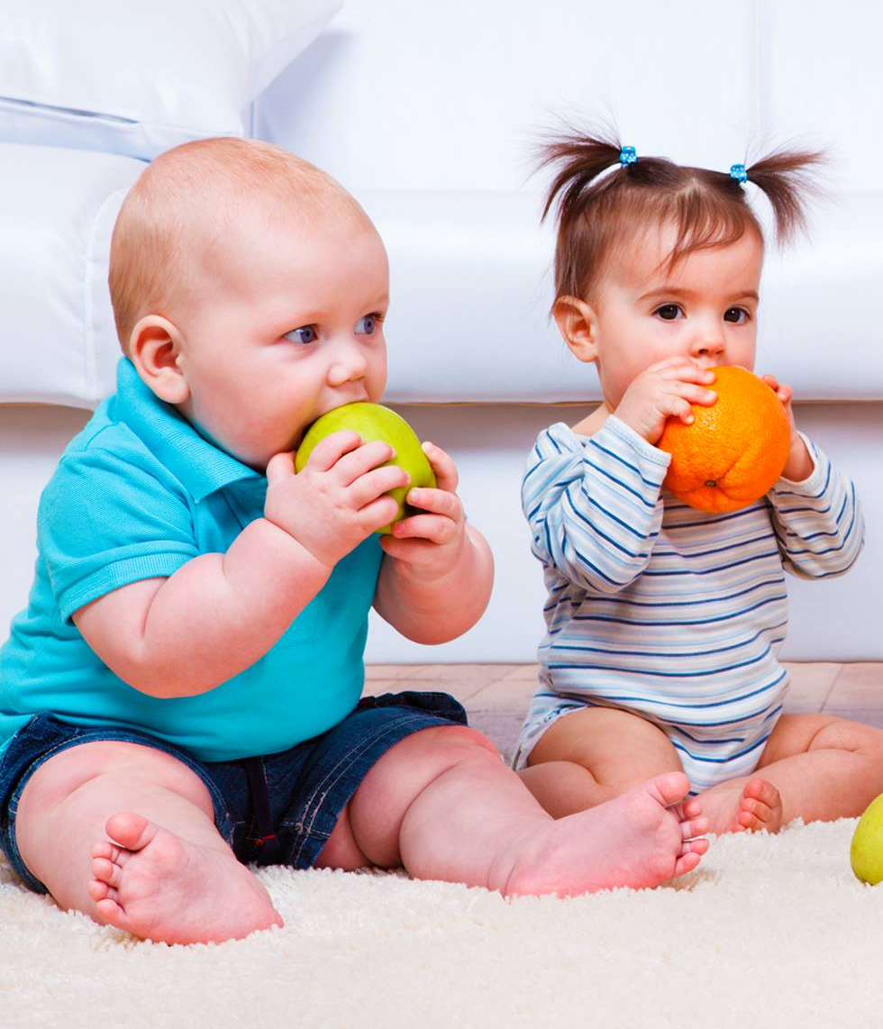

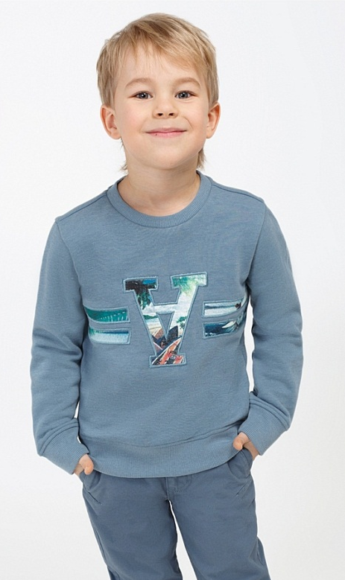
По половозрастному назначению
Мужские
Женские
Детские
Для ясельного возраста
Для дошкольного возраста
Для младшего школьного возраста
Для старшего школьного возраста
Подростковые

Slide 7
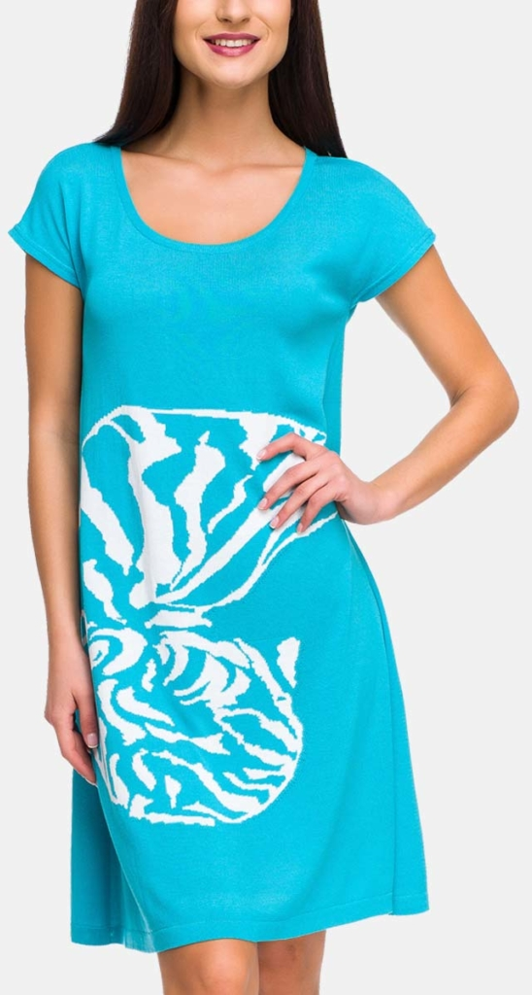
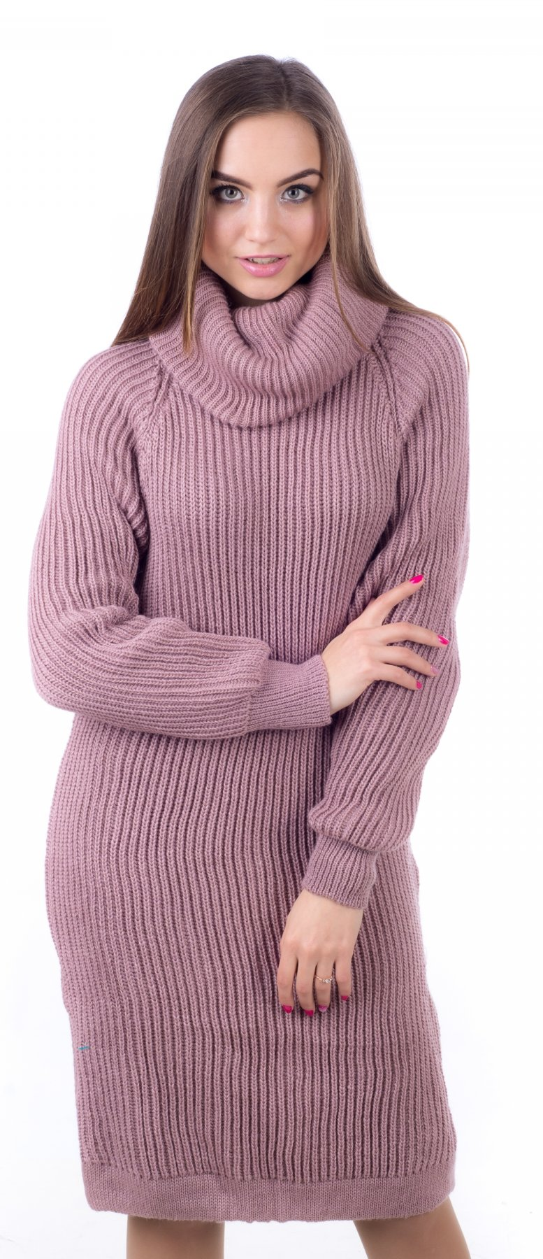
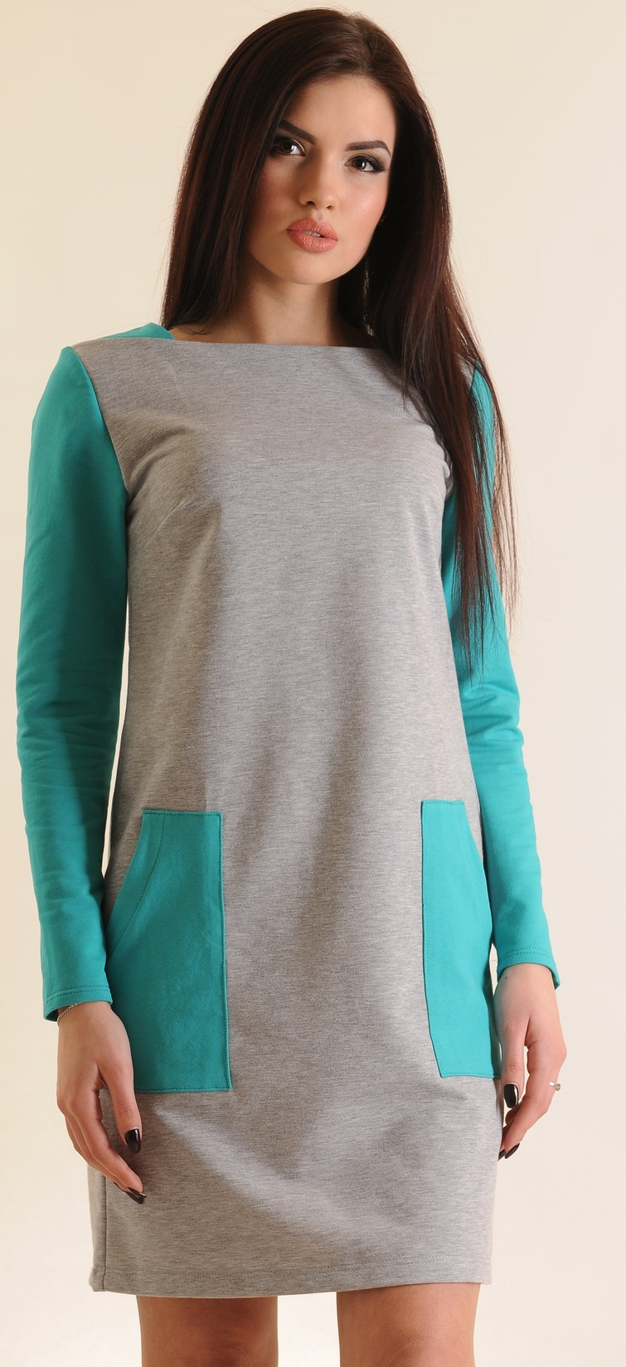
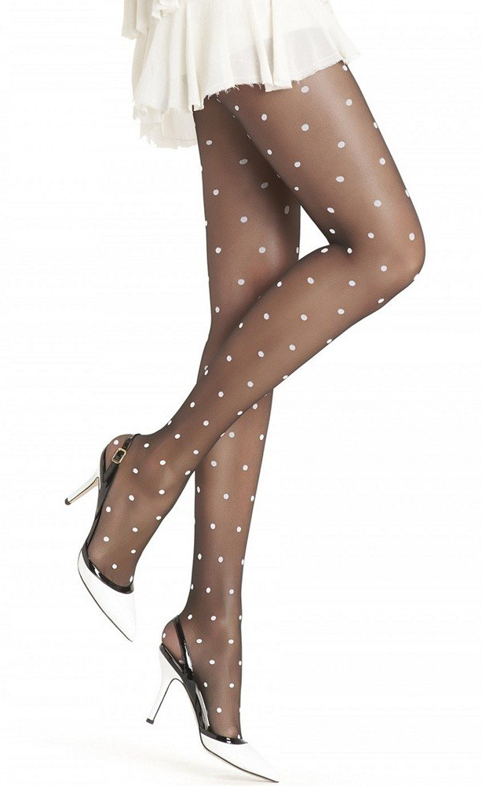
По сезонности
Летние
Зимние
Демисезонные
Круглосезонные

Slide 8
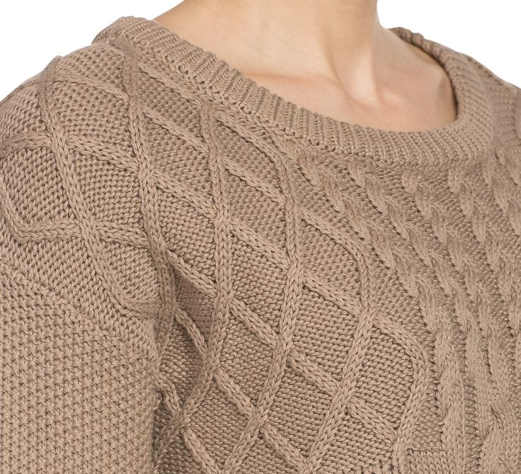
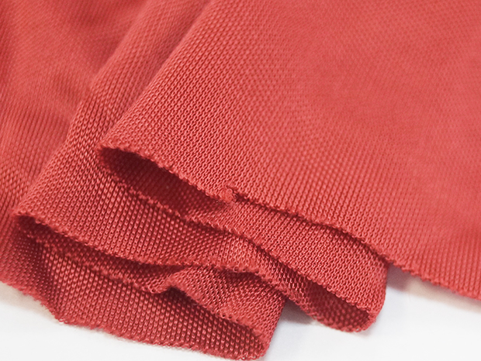
По типу трикотажного полотна
Поперечно-вязаные
Основовязаные
Повторите отличия между основовязаным и поперечно-вязаным трикотажем (Модуль 30, вопрос 2)

Slide 9
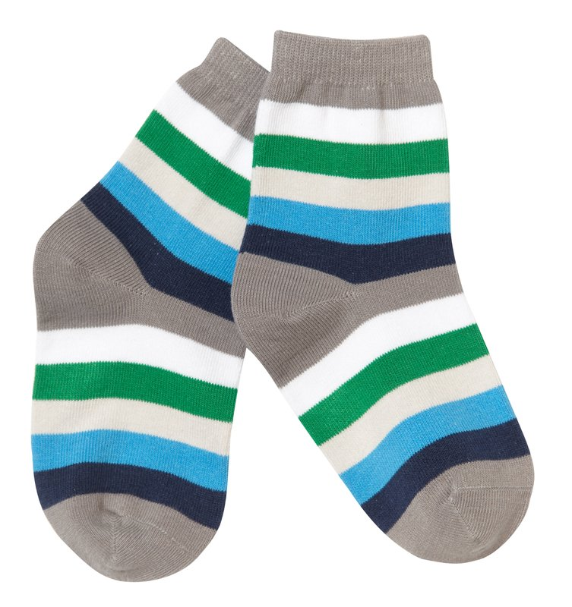
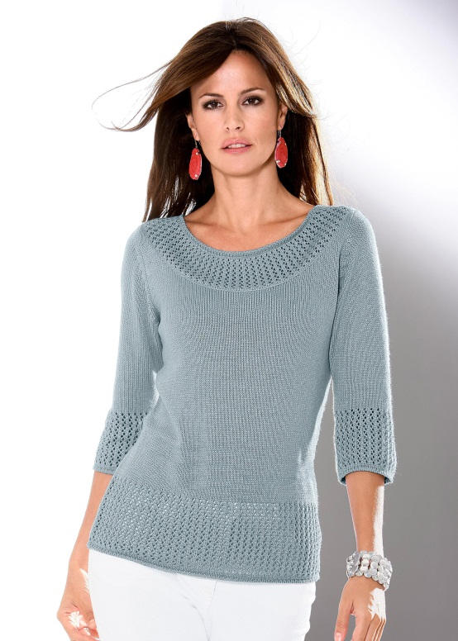
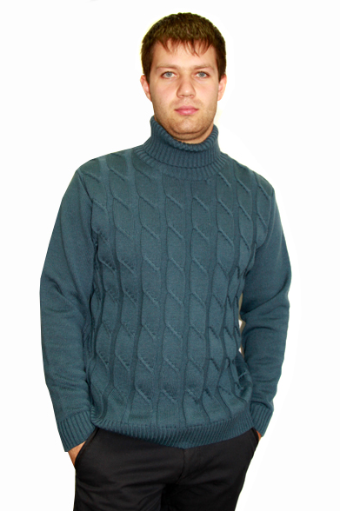
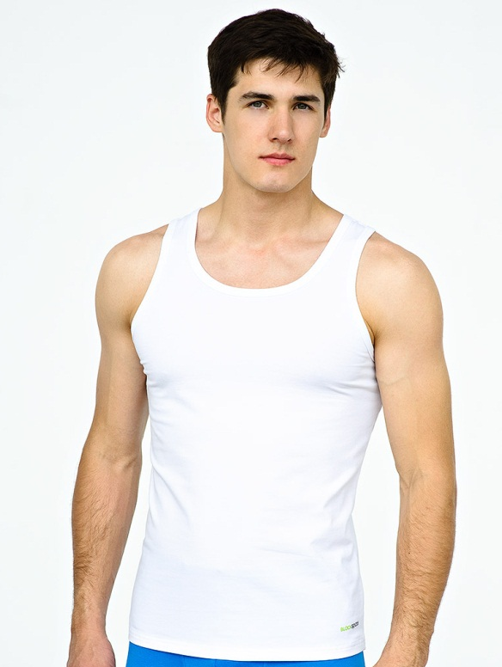
По способу производства
Вязаные регулярные
Вязаные полурегулярные
Кроеные
Комбинированные
Вязаные регулярные изделия: форма изделию придается в процессе вязания
Вязаные полурегулярные изделия: форма отдельным деталям придается в процессе вязания, а затем детали сшиваются между собой
Кроеные изделия:
форма отдельным деталям придается в процессе раскроя, а затем детали сшиваются между собой

Slide 10

По размерам
Основные размерные признаки одежды и белья:
Повторите размерные признаки одежды
(Модуль 28, вопрос 1)
р о с т
размер
полнота

Slide 11
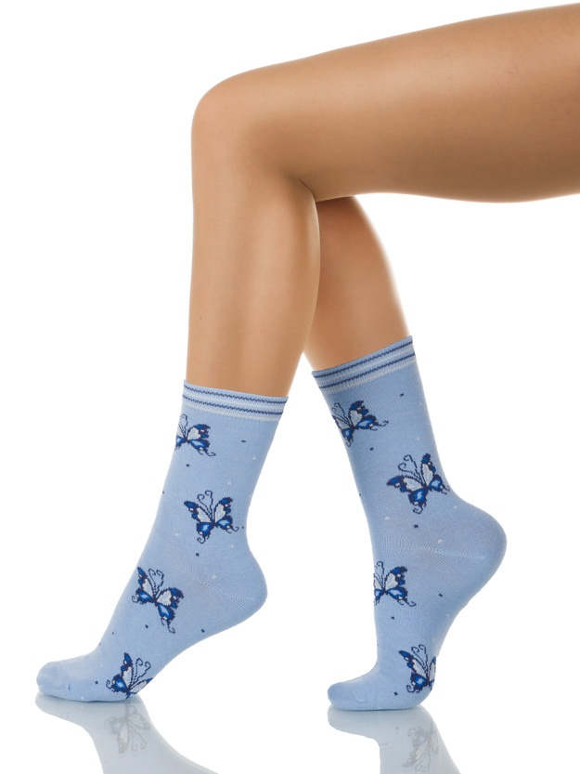
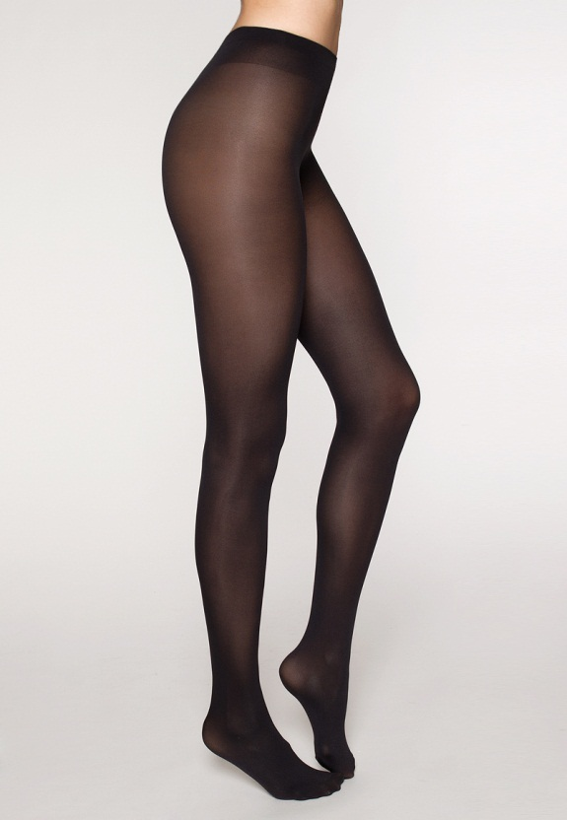
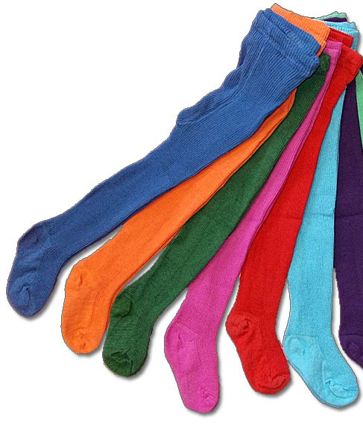
Размерные признаки чулочно-носочных изделий:
Носки – длина следа
Колготки женские капроновые, чулки, леггинсы – условный № (в зависимости от роста и обхвата бедер)
Колготки детские, женские шерстяные, кюлоты – рост, длина стопы, обхват бедер

Slide 12
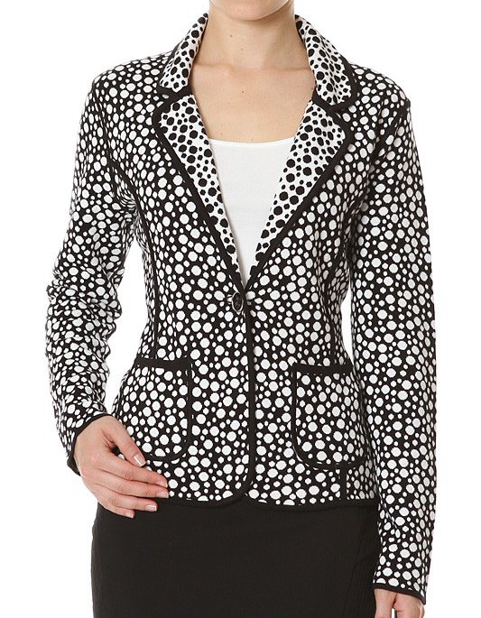
По фасонам
Повторите понятие фасона одежды
(Модуль 28, вопрос 1)
Фасон определяется следующими показателями
Силуэт
Покрой
Отделка
Опишите устно фасон изделия, представленного на фотографии

Slide 13
По виду сырья
Хлопчатобу-мажные
Льняные
Полушерстяные
Из синтетических нитей
и др.
По видам изделий
Свитер
Майка
Носки
Шарф
и др.

Slide 14
31.2. Характеристика ассортимента верхнего трикотажа
МИНСКИЙ ФИЛИАЛ
УО «Белорусский торгово-экономический университет потребительской кооперации»
Сыцко, В.Е. Товароведение непродовольственных товаров: / В.Е. Сыцко, М.И. Дрозд. – Минск: Выш.школа, 2005. – стр. 163-167

Slide 15
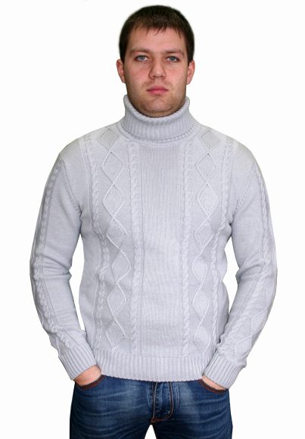
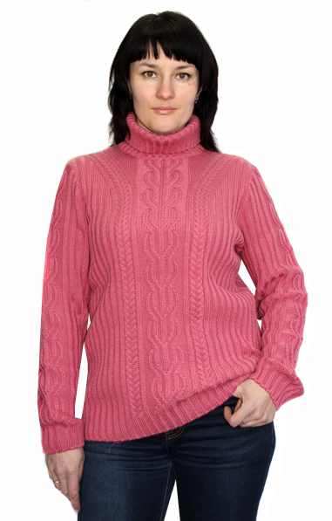
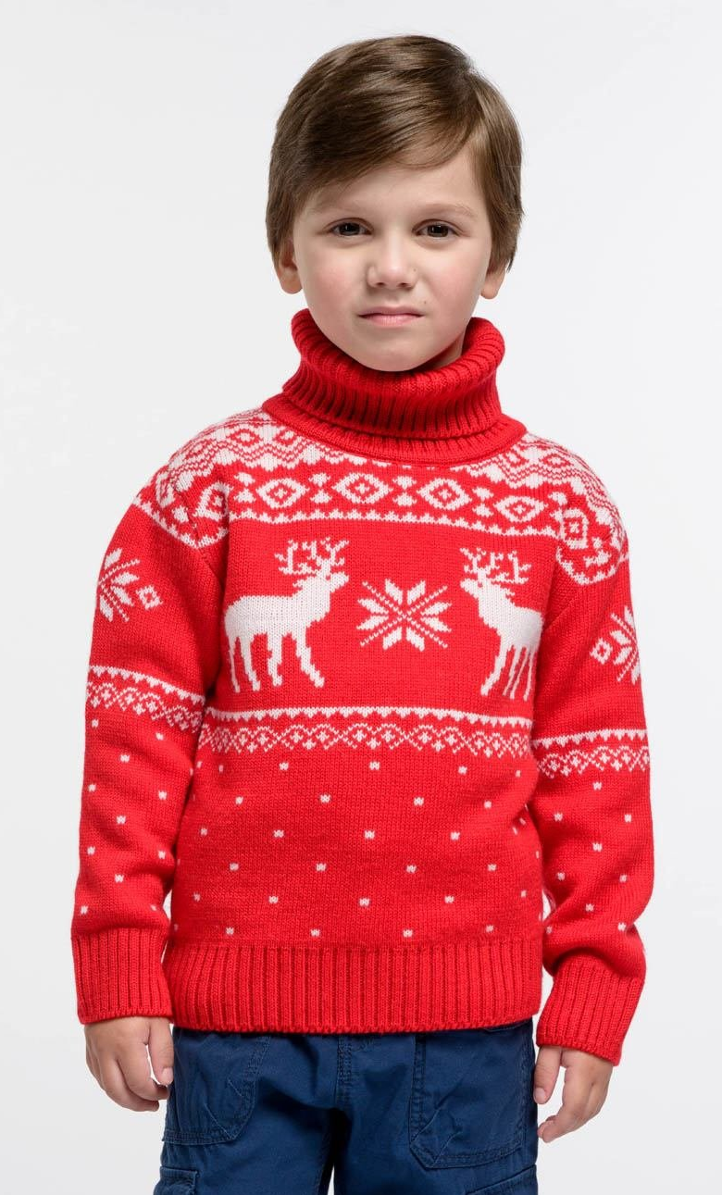
СВИТЕР
- изделие с длинными рукавами, без застежки, с высоким воротником (более 5 см), из теплозащитных полотен

Slide 16
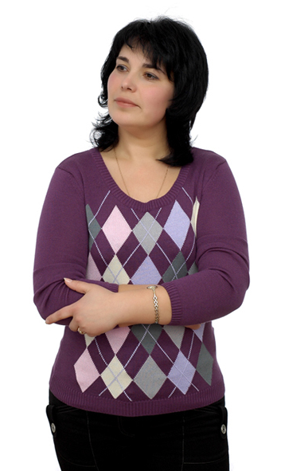
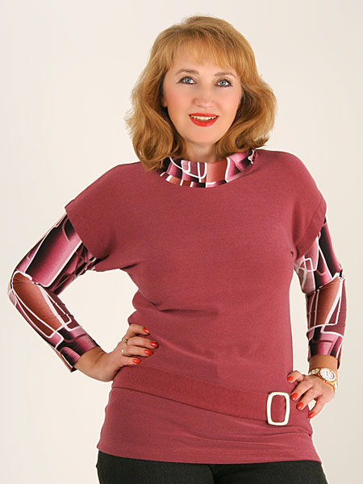
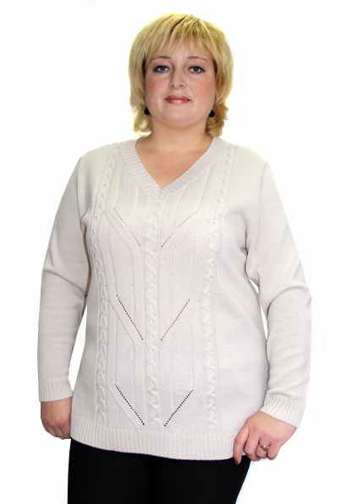
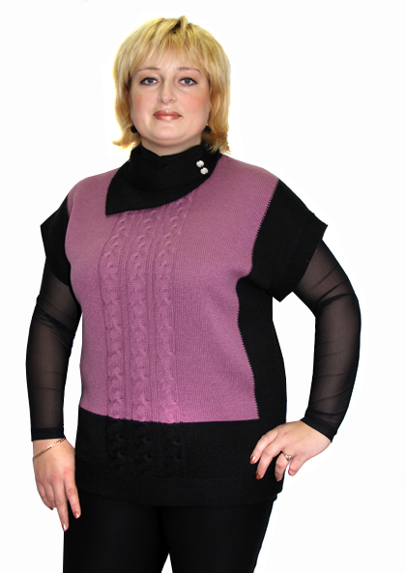
ДЖЕМПЕР
- изделие с рукавами различной длины или без рукавов, без застежки или с застежкой вверху, с различным оформлением горловины
Разновидности: джемпер типа свитера, типа сорочки, пуловер

Slide 17
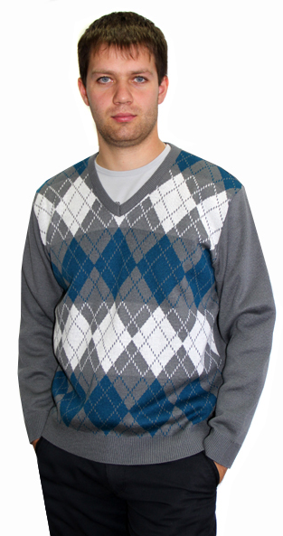
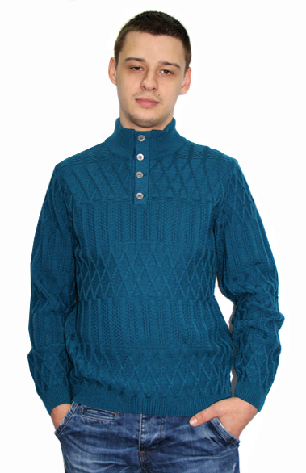
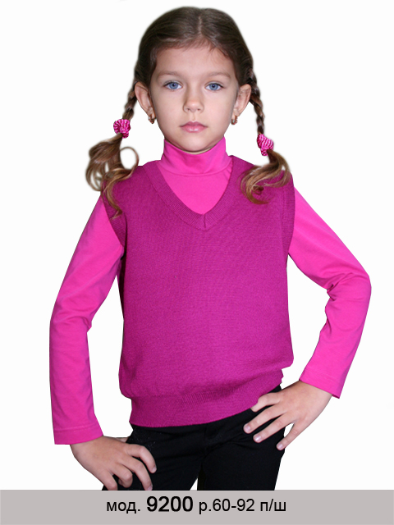
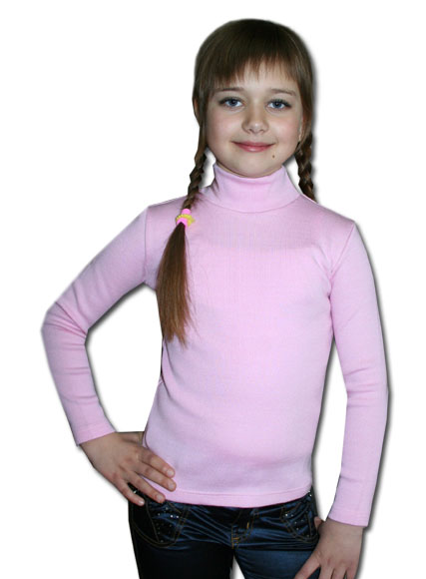
ДЖЕМПЕР
- изделие с рукавами различной длины или без рукавов, без застежки или с застежкой вверху, с различным оформлением горловины
Разновидности: джемпер типа свитера, типа сорочки, пуловер

Slide 18
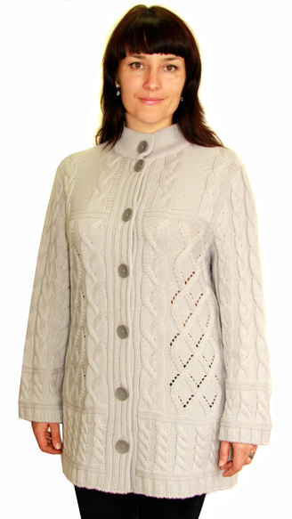
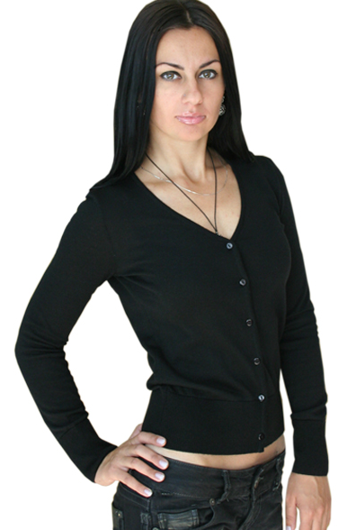
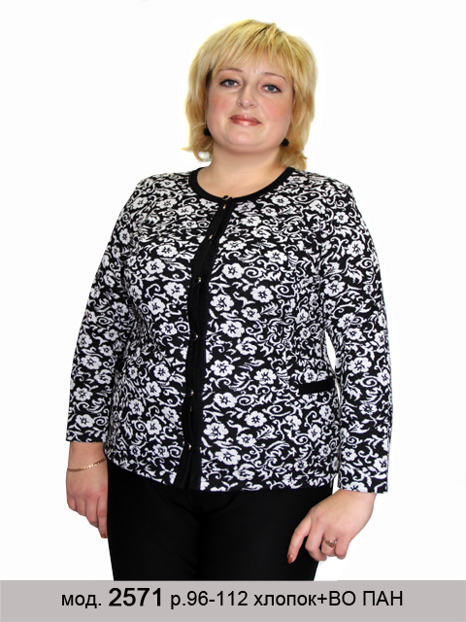
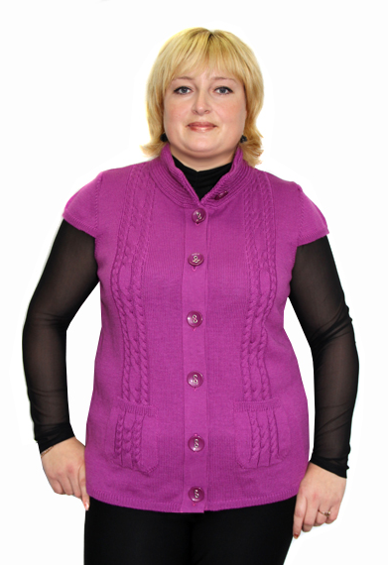
ЖАКЕТ
- изделие с рукавами различной длины, с разрезом спереди по всей длине, с застежкой или без.

Slide 19
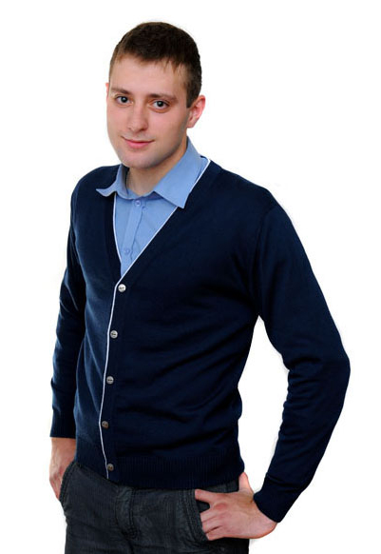
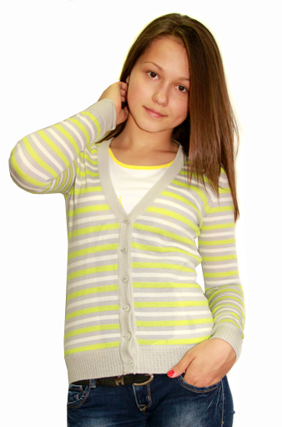
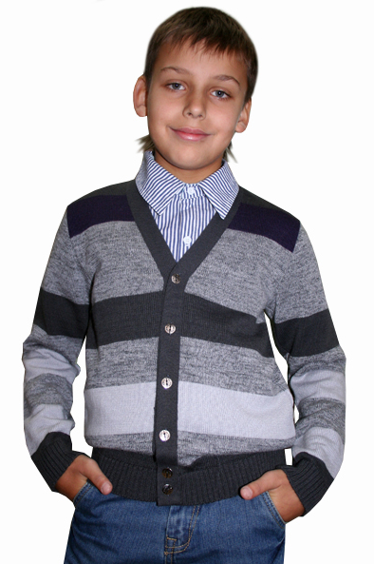
ЖАКЕТ
- изделие с рукавами различной длины, с разрезом спереди по всей длине, с застежкой или без.

Slide 20
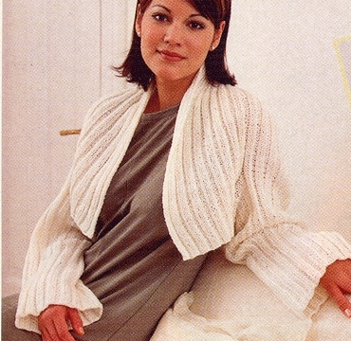
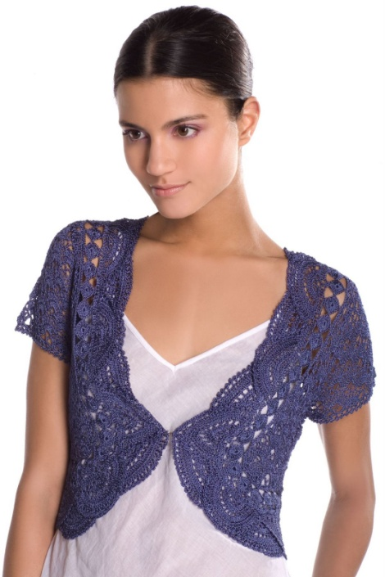
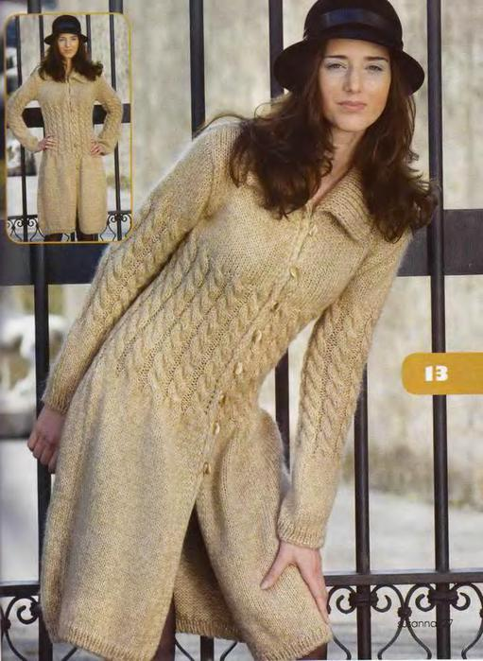
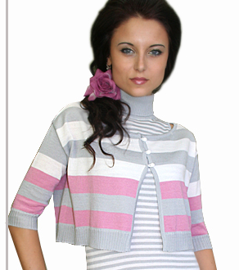
ФИГАРО
БОЛЕРО
КАРДИГАН

Slide 21
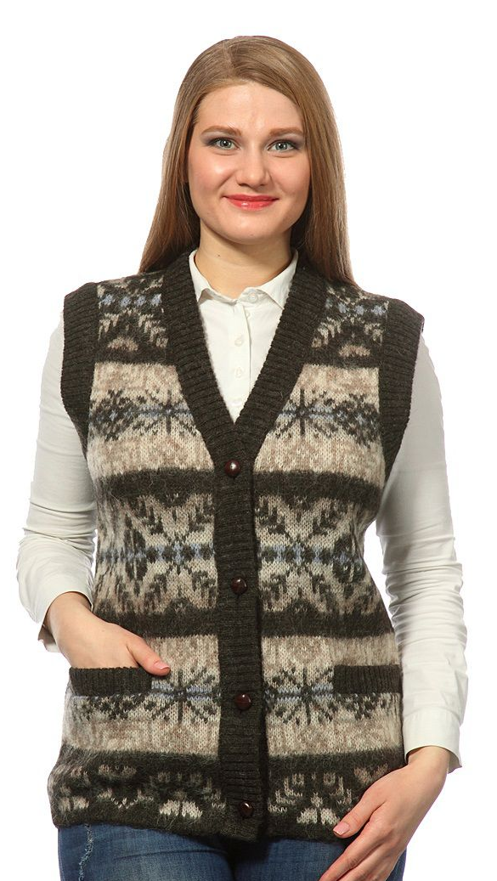
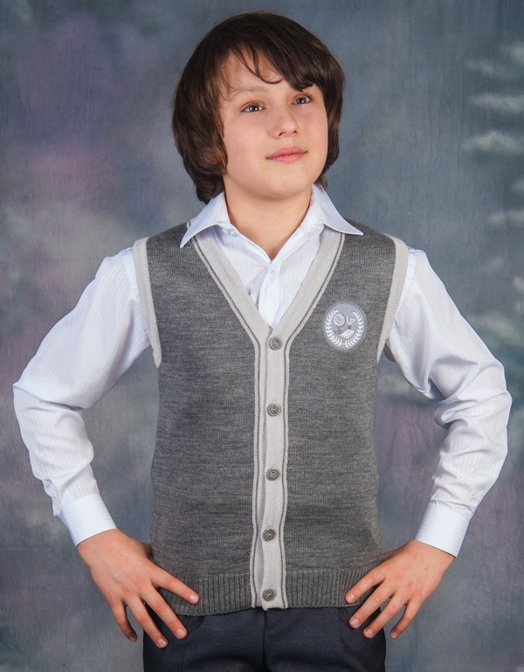

ЖИЛЕТ
- изделие без рукавов, с разрезом спереди по всей длине, с застежкой или без. Может быть и без разреза спереди.

Slide 22



ПОНЧО
ПАЛЬТО
КУРТКА

Slide 23




БРЮКИ
ШОРТЫ

Slide 24





РЕЙТУЗЫ
- изделие женское и для девочек, плотно облегающее нижнюю часть туловища и ноги, внизу могут быть со штрипками.

Slide 25



ЮБКА
БЛУЗКА
КОСТЮМ

Slide 26




ПЛАТЬЕ
САРАФАН

Slide 27


ХАЛАТ
БОДИ
Боди - вид обтягивающей нижней одежды, закрывающей верхнюю часть туловища, похож на купальник или комбинацию майки и трусиков.
Может иметь короткие либо длинные рукава, воротник-стойку.
В паховой части боди застёгивается на кнопки или крючки.
Боди носят как нижнее белье, в качестве спортивной одежды, как верхнюю одежду с брюками или юбкой.

Slide 28
31.3. Характеристика ассортимента бельевого трикотажа
МИНСКИЙ ФИЛИАЛ
УО «Белорусский торгово-экономический университет потребительской кооперации»
Сыцко, В.Е. Товароведение непродовольственных товаров: / В.Е. Сыцко, М.И. Дрозд. – Минск: Выш.школа, 2005. – стр. 169-170

Slide 29




ПИЖАМА

Slide 30




СОРОЧКА НОЧНАЯ

Slide 31



ЮБКА НИЖНЯЯ (подъюбник)

Slide 32




СОРОЧКА ЖЕНСКАЯ ДНЕВНАЯ
Как правило, вырабатывается из хлопчатобумажных полотен, имеет прямой силуэт, цельнокроеная, без отделки

Slide 33




КОМБИНАЦИЯ
нарядная дневная сорочка.
Как правило, вырабатывается из шелковых нитей, имеет полуприлегающий силуэт, отрезной лиф, отделку кружевами

Slide 34




МАЙКА
- бельевое изделие без рукавов и воротника, с глубокими вырезами в проймах и горловине

Slide 35




ФУФАЙКА
- изделие с рукавами различной длины, как правило без застежки, чаще с круглым вырезом горловины. Бывает без рукавов.

Slide 36




ПАНТАЛОНЫ
КАЛЬСОНЫ

Slide 37




















ТРУСЫ ЖЕНСКИЕ
Нажимайте по порядку:
более открытая, чем шорты, модель; промежуточная конструкция между трусами-слип и шортами.
трусы, задняя деталь которых выполнена в виде узкой полоски ткани. Могут быть с разной высотой линии талии.
V-string — задняя часть выполнена в форме треугольника, соединенного с передней деталью тесьмой, T-string — только передняя деталь выполнена из ткани; задняя часть формируется тесьмой.
трусы, имеющие классическую конструкцию: достаточно высокую линию талии и небольшую ширину боковой детали.
трусы, имеющие очень низкую линию талии и узкую ширину боковых деталей.
трусы, в которых передняя и боковая детали имеют одинаковую высоту. По форме напоминают небольшие шортики.
традиционные трусы, закрывающие ягодицы, с вырезом до середины бедра. Могут быть с разной высотой линии талии.
трусы, имеющие очень высокую линию талии и широкие боковые детали.
трусы с низкой линией талии.
трусы с боковой деталью в виде тонкой тесьмы; высокая линия бедра.
По ширине боковых деталей:
«maxi»
«midi»
«mini»
Разновидности:
трусы-шорты
трусы-слип
трусы-брифы
бикини
трусы-стринг
трусы-танга

Slide 38



ТРУСЫ МУЖСКИЕ

Slide 39



ТРУСЫ ДЕТСКИЕ

Slide 40




КОМПЛЕКТ БЕЛЬЯ

Slide 41



КУПАЛЬНЫЙ КОСТЮМ

Slide 42






БЕЛЬЕ ДЛЯ НОВОРОЖДЕННЫХ

Slide 43




БЕЛЬЕ ДЛЯ НОВОРОЖДЕННЫХ

Slide 44
31.4. Характеристика ассортимента чулочно-носочных изделий
МИНСКИЙ ФИЛИАЛ
УО «Белорусский торгово-экономический университет потребительской кооперации»
Сыцко, В.Е. Товароведение непродовольственных товаров: / В.Е. Сыцко, М.И. Дрозд. – Минск: Выш.школа, 2005. – стр. 173

Slide 45





КОЛГОТКИ
- изделие, закрывающее нижнюю часть туловища и ноги вместе со стопами

Slide 46



ЛЕГГИНСЫ
- изделие женское и для девочек, закрывающее нижнюю часть туловища и ноги без стопы.

Slide 47




КЮЛОТЫ – изделие для мужчин, плотно облегающее нижнюю часть туловища и ноги без стопы

Slide 48




ЧУЛКИ
- изделие, закрывающее стопу, голень и часть бедра

Slide 49




ПОЛУЧУЛКИ
- изделие, закрывающее стопу и голень до колена
гольфы

Slide 50



ГЕТРЫ
- чулки или получулки, не закрывающие стопу, часто внизу со штрипкой

Slide 51



НОСКИ
- изделие, закрывающее стопу и часть голени

Slide 52



ПОДСЛЕДНИКИ
ПОЛУПОДСЛЕДНИКИ

Slide 53


ВКЛАДЫШИ В ОБУВЬ

Slide 54

Изучите ассортимент головных уборов, перчаток и варежек, платочно-шарфовых изделий самостоятельно, используя материал учебника:
Сыцко, В.Е. Товароведение непродовольственных товаров: / В.Е. Сыцко, М.И. Дрозд. – Минск: Выш.школа, 2005. – стр. 173-174.

Slide 55


Практическое задание
Выполните задание по Модулю 31,
которое находится в практическом разделе
Формат выполнения задания – файл word

Slide 56

Вопросы для самоконтроля:
Назовите признаки классификации трикотажных изделий
Как подразделяются трикотажные изделия по назначению?
Назовите виды верхнего трикотажа
В чем отличие свитера от джемпера?
Назовите виды бельевого трикотажа
В чем отличие майки от фуфайки?
Назовите виды чулочно-носочных изделий
Что такое чулки?
Как подразделяются трикотажные изделия по способу производства?
Как определяется размер носков?
Чем определяется фасон трикотажных изделий?

Slide 57


Литература:
Сыцко, В.Е. Товароведение непродоволь-ственных товаров: / В.Е. Сыцко, М.И. Дрозд. – Минск: Выш.школа, 2005. – стр. 160-167, 169-170, 173-174
Выполните задания теста по Модулю 31

Slide 58

МИНСКИЙ ФИЛИАЛ
УО «Белорусский торгово-экономический университет потребительской кооперации»
Автор:
Машкович Татьяна Васильевна,
преподаватель высшей квалификационной категории
E-mail: mashkovich1978@mail.ru

